Slide 1
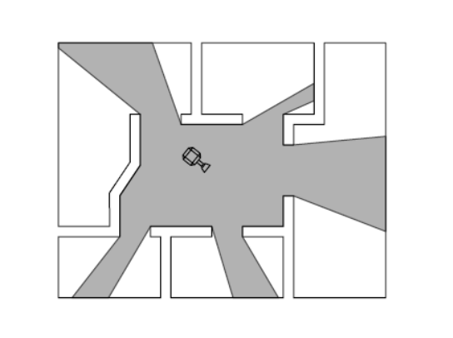
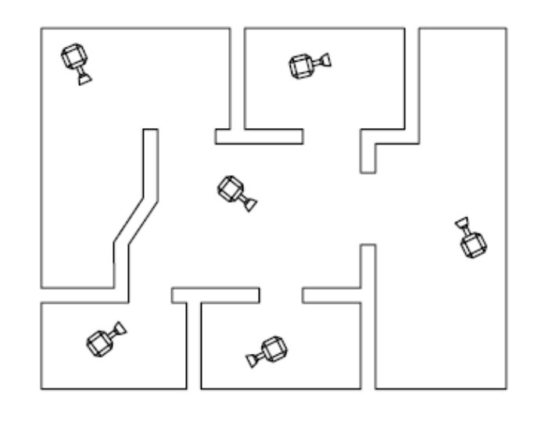
Problem monitorowania galerii
Każdy punkt galerii musi być widoczny
dla co najmniej jednej kamery.
Ile kamer potrzeba?
Gdzie je umieścić?

Slide 2
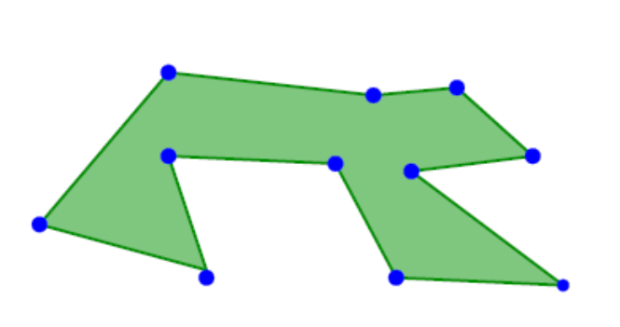
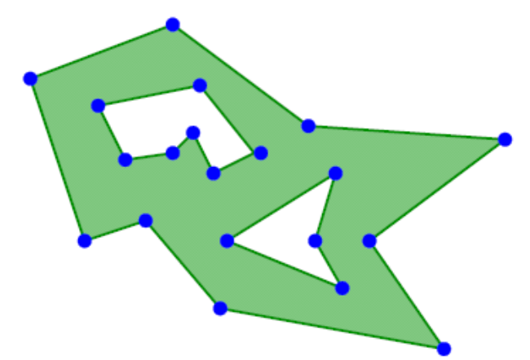
Kamery mogą się obracać (kąt 2π) → problem 2D
Model galerii – wielokąt prosty
Wielokąt – figura na płaszczyźnie ograniczona skończoną liczbą odcinków,
łączących się w domknięty, wielokątny łańcuch.
Krawędzie brzegu wielokąta spełniają warunki:
przecięcie się każdej pary sąsiadujących odcinków jest punktem wierzchołkowym,
odcinki nie sąsiadujące ze sobą nie mają punktów wspólnych.
PROSTY – ograniczamy się do obszarów otoczonych pojedynczym łańcuchem.
Nie ma dziur.
wielokąt prosty

Slide 4
Triangulacja wielokąta w 2D
Podział wielokąta na trójkąty, których wierzchołkami są
wierzchołki wielokąta
Można umieścić kamery w każdym trójkącie.

Slide 5
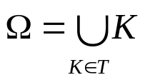
Triangulacja
Niech:
K – określa sympleks w danej przestrzeni
Definicja:
T nazywamy triangulacją Ω, jeżeli spełnione są następujące warunki:
•
Każdy element K ma niepuste wnętrze,
Wnętrza różnych elementów są rozłączne ,
• Przecięcie dwóch różnych elementów jest:
(a) albo puste
(b) albo zredukowane do jednego punktu,
który jest wspólnym wierzchołkiem tych elementów
(c) albo zredukowane do jednej krawędzi,
która jest wspólną krawędzią tych elementów
(d) albo zredukowane do jednej ściany ( w 3D ),
która jest wspólną ścianą tych elementów.


Slide 6
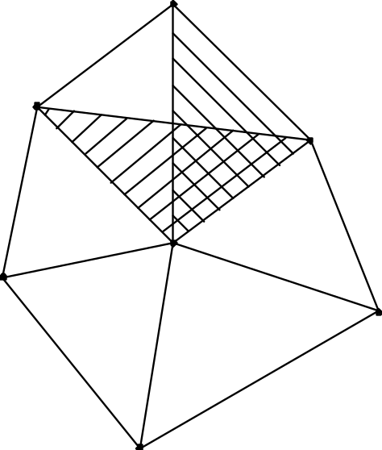
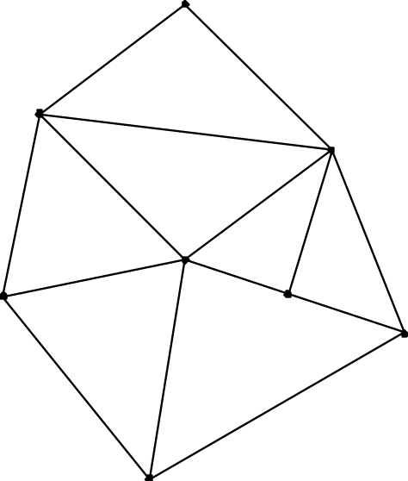
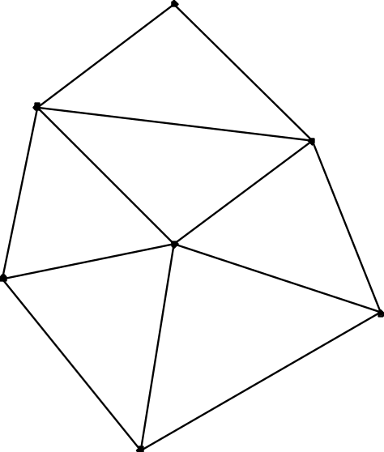
niepoprawne
poprawna

Slide 7
Czy triangulacja zawsze istnieje?
Ile trójkątów może być w triangulacji?
Dla danego wielokąta istnieje na ogół
wiele różnych triangulacji.

Slide 8
Definicja:
Przekątna wielokąta P – odcinek łączący dwa wierzchołki P,
który nie ma innych punktów wspólnych
z brzegiem ∂P wielokąta.
Twierdzenie:
Każdy wielokąt o więcej niż
trzech wierzchołkach ma przekątną.

Slide 9
niech v skrajnie lewy wierzchołek P
niech u i w wierzchołki sąsiednie z v na brzegu P
w
jeśli otwarty odcinek uw leży we wnętrzu P,
to jest on szukaną przekątną
v
u
w przeciwnym przypadku:
jeden lub więcej wierzchołków leży wewnątrz trójkąta uwv lub na przekątnej uw
niech v' będzie najdalszy od uw
odcinek vv' nie może przecinać krawędzi P
odcinek vv' jest szukaną przekątną
w
v'
v
u

Slide 10


Twierdzenie:
Każdy prosty wielokąt można striangulować,
a każda triangulacja prostego wielokąta o n wierzchołkach
składa się z dokładnie n-2 trójkątów.
Dowód przez indukcję względem n.
jeśli P ma 3 wierzchołki – wielokąt sam jest trójkątem.
w przeciwnym przypadku;
  znajdź przekątną, która dzieli P na dwa wielokąty proste P₁ i P₂,
  niech m₁ liczba wierzchołków w P₁, a m₂ w P_{2,}
  m₁, m₂ < n, więc P₁ i P₂ można striangulować.
Przez indukcję – Każda triangulacja P_{i} składa się z m_{i} – 2 trójkątów,
zatem triangulacja P składa się z trójkątów

Slide 11
Kamera w każdym trójkącie →
Każdy wielokąt prosty o n wierzchołkach
można chronić z użyciem n – 2 kamer.
Kamera na wybranych przekątnych
→ zmniejszamy liczbę kamer do około n/2.
Inny pomysł → 3-kolorowanie triangulacji
Wystarczy najmniejszy jednobarwny zbiór wierzchołków,
w którym umieszczamy kamery

Slide 12
Czy takie kolorowanie istnieje?
Graf dualny
Graf dualny jest drzewem (jeśli wielokąt prosty!),
którego każdy wierzchołek jest co najwyżej trzeciego stopnia
Można pokolorować stosując przeszukiwanie w głąb.

Slide 13
Twierdzenie o galerii
Dla prostego wielokąta o n wierzchołkach
wystarcza ⎣n/3⎦ kamer, aby każdy punkt wielokąta
był widoczny z co najmniej jednej kamery.
Czy można zmniejszyć liczbę kamer?
Przypadek pesymistyczny:
• • •
⎣n/3⎦ zębów

Slide 14
Procedura rekurencyjna triangulacji wielokąta:
Przekątna dzieli wielokąt na dwie części.
Powtarzając tę procedurę otrzymujemy algorytm triangulacji wielokąta w czasie O(n²).
Czy można lepiej?
Dla wypukłych O(n)
Podział na wielokąty wypukłe – tak samo trudny jak triangulacja

Slide 15
Wielokąty monotoniczne
Definicja
Wielokąt prosty nazywamy ściśle monotonicznym względem prostej l (wyznaczającej kierunek monotoniczności), gdy jego brzeg można podzielić na dwa spójne łańcuchy takie, że dowolna prosta l' prostopadła do l przecina każdy z łańcuchów w co najwyżej jednym punkcie.
l
l
l'
l'

Slide 16
Definicja
Wielokąt jest monotoniczny względem prostej l ,
gdy przecięcie dowolnej prostej l' prostopadłej do l z dowolnym łańcuchem jest spójne.
Przecięcie wielokąta z l' jest spójne –
jest odcinkiem, punktem lub jest puste
l
l'

Slide 17
Wielokąt monotoniczny względem osi y nazywamy y-monotonicznym.
y
Idąc z najwyższego wierzchołka
do najniższego
wzdłuż lewego (lub prawego) łańcucha
zawsze poruszamy się
w dół lub poziomo,
nigdy w górę.
x

Slide 18
Idea podziału na wielokąty monotoniczne:
Idziemy z najwyższego wierzchołka do najniższego
wzdłuż lewego (prawego) łańcucha
Wierzchołek, gdzie zmieniamy kierunek, nazywamy
wierzchołkiem zwrotu
Aby podzielić P na części y-monotoniczne,
należy wyeliminować wierzchołki zwrotu – dodając przekątne

Slide 19
Rodzaje wierzchołków w P:
początkowy, gdy obaj jego sąsiedzi leżą poniżej i kąt wewnętrzny < π,
końcowy, gdy obaj jego sąsiedzi leżą
powyżej i kąt wewnętrzny < π,
łączący, gdy obaj jego sąsiedzi leżą
powyżej i kąt wewnętrzny > π,
dzielący, gdy obaj jego sąsiedzi leżą
poniżej i kąt wewnętrzny > π,
prawidłowy, w pozostałych przypadkach
(ma jednego sąsiada powyżej, drugiego – poniżej).

Slide 20
Wielokąt jest y-monotoniczny,
gdy nie ma wierzchołków dzielących i łączących.
Załóżmy, że wielokąt nie jest y-monotoniczny.
Wtedy przecięcie poziomej prostej l z wielokątem
tworzy co najmniej dwie spójne składowe.
Istnieje odcinek na zewnątrz wielokąta łączący je.
Weźmy ciąg krawędzi wielokąta
łączących końce tego odcinka.
Najbardziej odległy od l wierzchołek
takiej łamanej jest wierzchołkiem
dzielącym lub łączącym.
l
l

Slide 21
Można zastosować algorytm zamiatania
do podziału wielokąta prostego na wielokąty monotoniczne
Niech v₁, v₂, …, v_{n}
ciąg wierzchołków w kierunku przeciwnym
do wskazówek zegara
Niech e₁, e₂, …, e_{n} ciąg krawędzi, gdzie e_{i} = v_{i}v_{i+1}
Przesuwamy miotłę w dół po płaszczyźnie.
Miotła zatrzymuje się w punktach zdarzeń – w wierzchołkach P

Slide 22
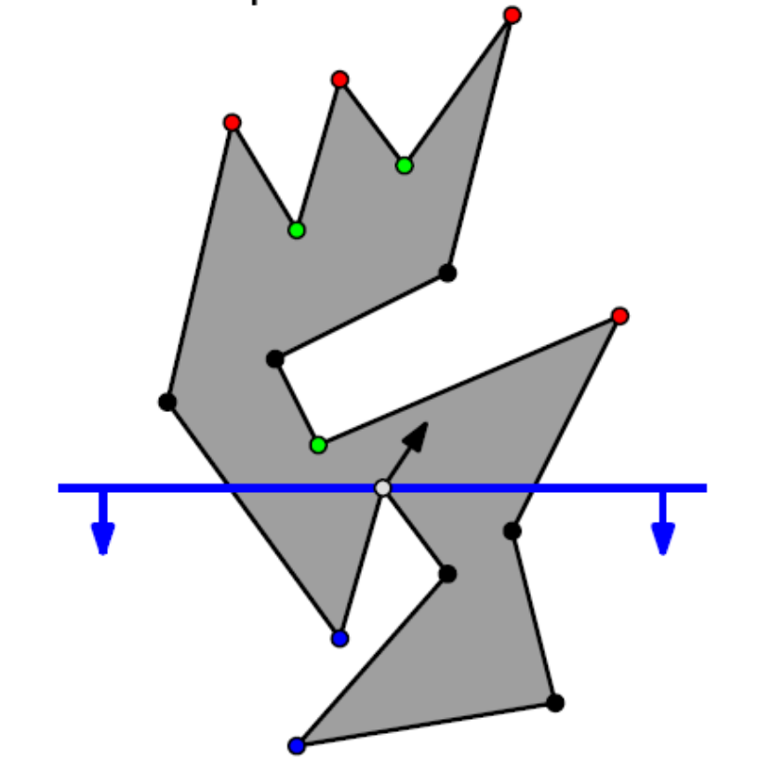
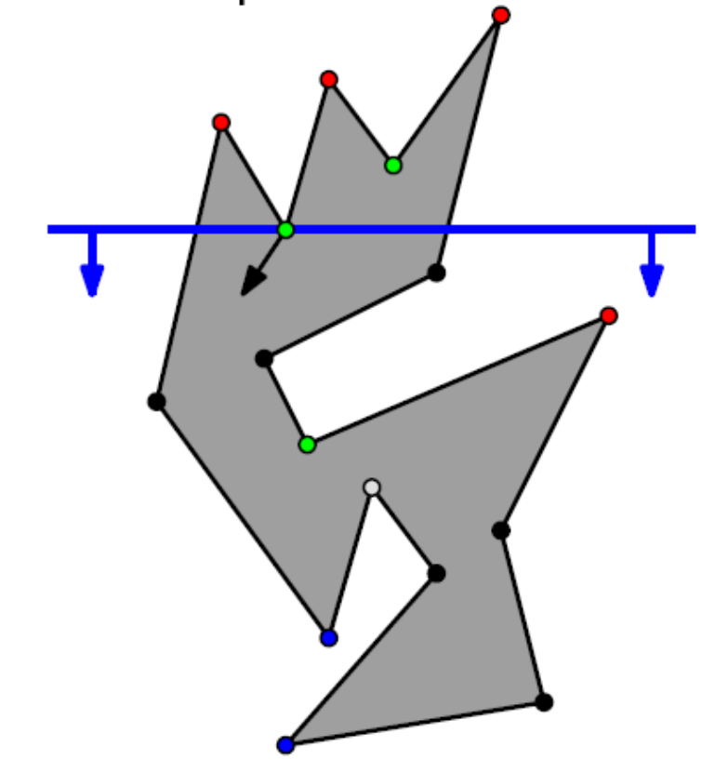
Cel zamiatania – dodanie przekątnych z każdego wierzchołka dzielącego lub wierzchołka łączącego.

Slide 23
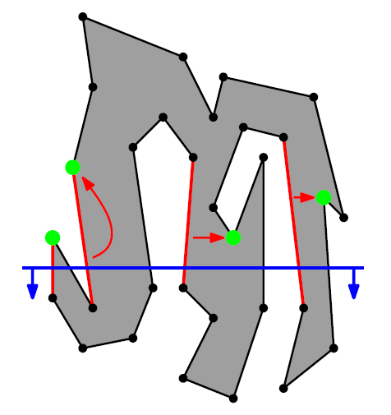
Stan miotły – odcinki przecinające miotłę,
dla których wielokąt jest po prawej stronie,
posortowane od lewej do prawej,
każdy ze swoim pomocnikiem
pomocnik krawędzi e_{j} –
najniższy wierzchołek powyżej
miotły taki, że odcinek łączący
ten wierzchołek z e_{j} leży wewnątrz P

Slide 24
pomocnik krawędzi e_{j} – najniższy wierzchołek powyżej miotły taki, że odcinek łączący ten wierzchołek z e_{j} leży wewnątrz P
Wierzchołek dzielący
e_{j} - krawędź na miotle bezpośrednio na lewo od v_{i}
e_{k} - krawędź na miotle bezpośrednio na prawo od v_{i}
pomocnik krawędzi e_{j} –
najniższy wierzchołek
między e_{j} i e_{k} powyżej v_{i}
Jeśli nie ma takiego –
górny koniec e_{j} lub e_{k}
e_{k}
pomocnik(e_{j})
e_{j}
v_{i}
l
e_{i-1}
e_{i}

Slide 25
Wierzchołek łączący
v_{i} – nowy pomocnik e_{j},
gdy miotła trafia na niego
v_{i}
e_{k}
Nie znamy najwyższego
wierzchołka poniżej miotły
e_{j}
v_{m}
Gdy miotła zejdzie do v_{m},
ten zastąpi v_{i} w roli pomocnika
Gdy zastępujemy pomocnika jakiejś krawędzi,
sprawdzamy, czy stary pomocnik jest wierzchołkiem łączącym.
Jeśli tak, dodajemy przekątną między starym i nowym pomocnikiem.
Może się zdarzyć, że pomocnik nie jest zastępowany poniżej –
łączymy z dolnym końcem e_{j}.

Slide 26
Struktura zdarzeń –
lista L uporządkowanych malejąco względem y-ów wierzchołków P.
Struktura stanu –
drzewo poszukiwań binarnych T przechowujące w liściach
ciąg aktualnie przecinanych przez miotłę krawędzi ograniczających
wielokąt P z lewej strony wraz z dowiązaniami do ich pomocników.
Stan zmienia się, gdy miotła się przemieszcza.
Krawędzie zaczynają lub przestają przecinać miotłę,
zmieniają się pomocnicy

Slide 27
W zależności od rodzaju wierzchołka v, który odwiedza miotła,
wykonywane są różne procedury.
Niech e_{l} (e_{p}) oznacza lewą (prawą) krawędź o końcu w wierzchołku v.
Niech e_{v} oznacza krawędź leżącą bezpośrednio na lewo od v.
Wierzchołek początkowy
wstaw e_{l} do T;
pomocnik(e_{l}) := v;
v
Wierzchołek końcowy
if pomocnik(e_{l}) jest wierzchołkiem łączącym
then wstaw przekątną miedzy v i pomocnik(e_{l});
usuń e_{l} z T;
v

Slide 28
Wierzchołek dzielący v_{i}
znajdź w T krawędź e_{v};
wstaw przekątną między v_{i} i pomocnik(e_{v});
pomocnik(e_{v}) := v_{i};
wstaw e_{p} do T i pomocnik(e_{p}) := v_{i};
v

Slide 29
Wierzchołek łączący v_{i}
if pomocnik(e_{p}) jest wierzchołkiem łączącym
then wstaw przekątną między v_{i} i pomocnik(e_{p});
usuń e_{p} z T;
znajdź w T krawędź e_{v} ;
if pomocnik(e_{v}) jest wierzchołkiem łączącym
then wstaw przekątną między v_{i} i pomocnik(e_{v});
pomocnik(e_{v}) := v_{i};
v

Slide 30
Wierzchołek prawidłowy
Niech e_{g} (e_{d}) będzie krawędzią powyżej (poniżej) v.
if wnętrze P leży na prawo od v
then if pomocnik(e_{g}) jest
wierzchołkiem łączącym
then wstaw przekątną między
v i pomocnik(e_{g});
usuń e_{g} z T;
wstaw e_{d} do T i pomocnik(e_{d}) := v;
else znajdź w T krawędź e_{v} ;
if pomocnik(e_{v}) jest wierzchołkiem łączącym
then wstaw przekątną między v i pomocnik(e_{v});
pomocnik(e_{v}) := v;

Slide 32
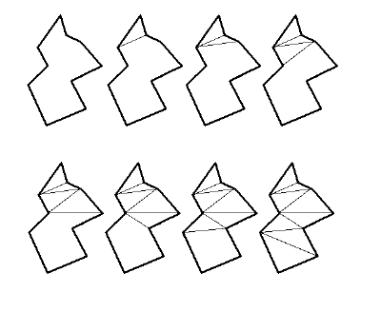
Triangulowanie wielokąta monotonicznego
Porządkujemy wierzchołki wzdłuż kierunku monotoniczności.
Poruszając się wzdłuż prostej łączymy krawędzią punkt, do którego
doszliśmy, ze wszystkimi możliwymi punktami, które już zostały
odwiedzone, ale jeszcze nie zostały odcięte od reszty wielokąta
przez krawędź triangulacji

Slide 33
Określamy lewy i prawy łańcuch wielokąta
względem kierunku monotoniczności
Porządkujemy wierzchołki wzdłuż kierunku
monotoniczności
Wkładamy dwa pierwsze wierzchołki na stos.
Jeśli kolejny wierzchołek należy do innego
łańcucha niż wierzchołek stanowiący szczyt stosu,
to możemy go połączyć ze wszystkimi wierzchołkami
na stosie. Na stosie zostają dwa wierzchołki,
które były „zamiatane” ostatnie.
Jeśli kolejny wierzchołek należy do tego samego
łańcucha co wierzchołek ze szczytu stosu,
to analizujemy kolejne trójkąty, jakie tworzy
dany wierzchołek z wierzchołkami
zdejmowanymi ze stosu.
  Jeśli trójkąt należy do wielokąta, to
  usuwamy wierzchołek ze szczytu stosu
  w przeciwnym przypadku umieszczamy
  badane wierzchołki na stosie.

